Slide 1
Hvad ved vi om kvinders oplevelser i den danske svangreomsorg?
Temadag om kulturen i svangreomsorgen
– jordemoderens og obstetrikerens møde med brugerne
13. oktober 2021
v. Mie Ryborg-Larsen, formand i Forældre og Fødsel

Slide 2
De fødendes opråb
Udhuling af fødselsområdet, lukning af fødesteder, opråb fra jordemødre og fødselslæger gennem flere år.
”Den tid er forbi, hvor vores kroppe og psyker skal ofres for at bringe nyt liv til verden”, Olga Ravns kronik i Politiken 2. oktober 2020 skabte genklang hos mange. Endelig kom de fødende selv ind i kampen!
Forældre og Fødsel oprettede i kølvandet herpå en Facebook-gruppe med det formål at dele erfaringer om svigt i svangreomsorgen, for at vise politikerne, at der er tale om et udbredt og strukturelt problem

Slide 3
Vidnesbyrd fra fødende
Via facebook-gruppen indsamlede Forældre og Fødsel mere end 120 vidnesbyrd fra fødende, som havde oplevet svigt eller dårlige forhold i forbindelse med graviditet, fødsel og efterfødselstiden
De fleste vidnesbyrd var lange, deltaljerede skriftlige beretninger, og mange delte dem også åbent i facebook-gruppen, hvilket medvirkede til at gøre gruppen til både et helende og styrkende fællesskab.
Vidnesbyrdende berettede om oplevelser af, at blive mødt af et system med elementer af samlebånd, kassetænkning, risikotænkning, formynderi og mangel på tid og omsorg til den enkelte ud fra individuelle behov.
Der blev skrevet debatindlæg, kronikker og flere landsdækkende medier afdækkede forholdene.
Notes:
Lad mig starte med at sige: Jeg ved at I går på arbejde for at yde et godt stykke arbejde og være ordentlige, empatiske og respektfulde overfor de mennesker, I arbejder med. Når omsorg professionaliseres og varetages i et system, så er der bare nogle mekanismer og strukturer, der gør at modtagerne eller brugerne, kan få en anden oplevelse. Det kender jeg alt til i mit eget fag. Jeg er socialrådgiver - nok en af de mest udskældte velfærdsprofessioner.
Vi beskrives ofte som magtsyge skrankepaver, der bevidst forhaler sagsbehandlingen og forhindrer folk i at få de ydelser de har ret til, men jeg har endnu ikke mødt en fagfælle, som ikke er gået ind i faget for at gøre en forskel og som prøver at gøre det bedste for borgeren inden for de givne rammer. Det er nemlig primært rammerne, der skaber problemerne: rammer som økonomi, lovgivning, bureaukrati, systemets menneskesyn, ikke den enkelte socialrådgiver – eller som i jeres tilfælde jordemoder eller læge. Selvom der selvfølgelig, som i alle fag, der arbejder med mennesker, findes forråelse.

Slide 4
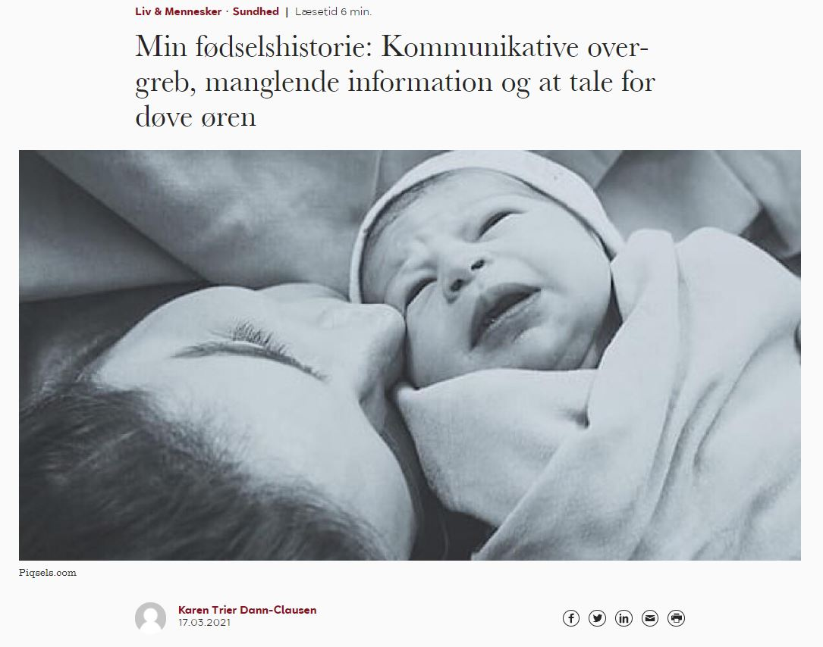
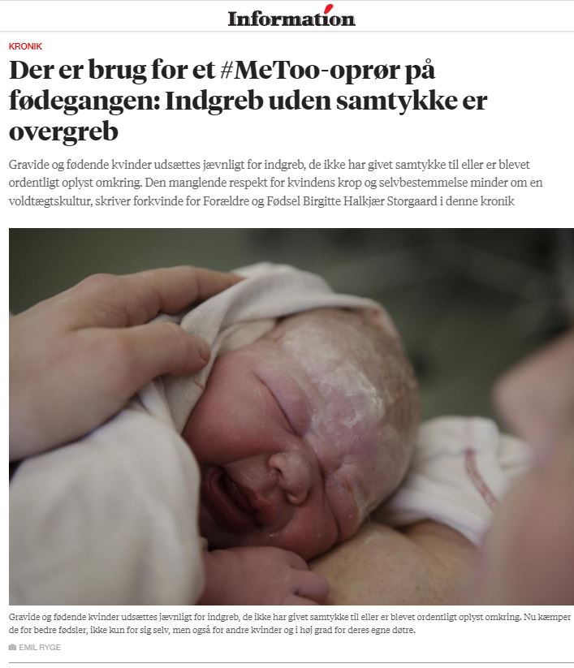
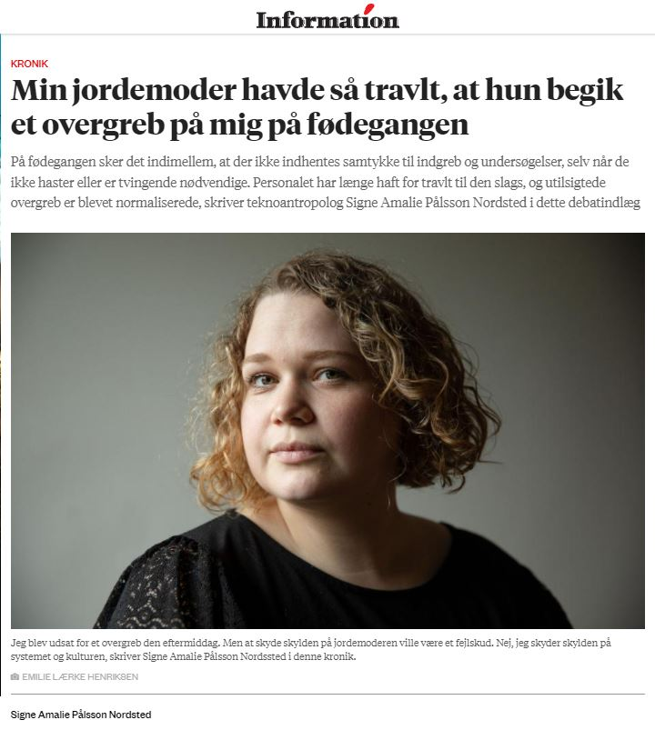
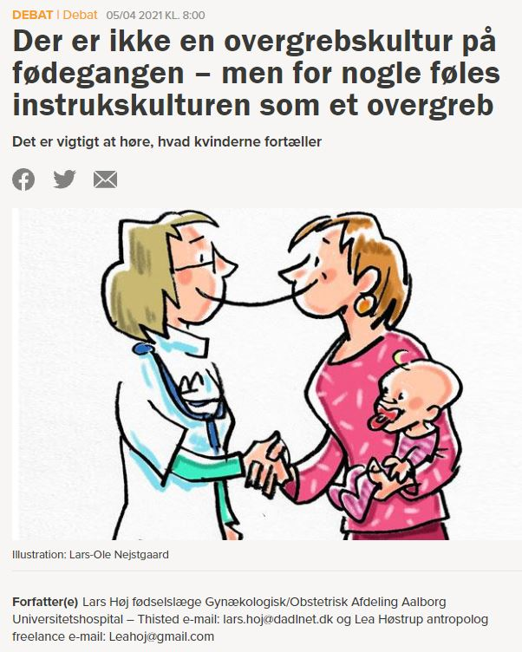
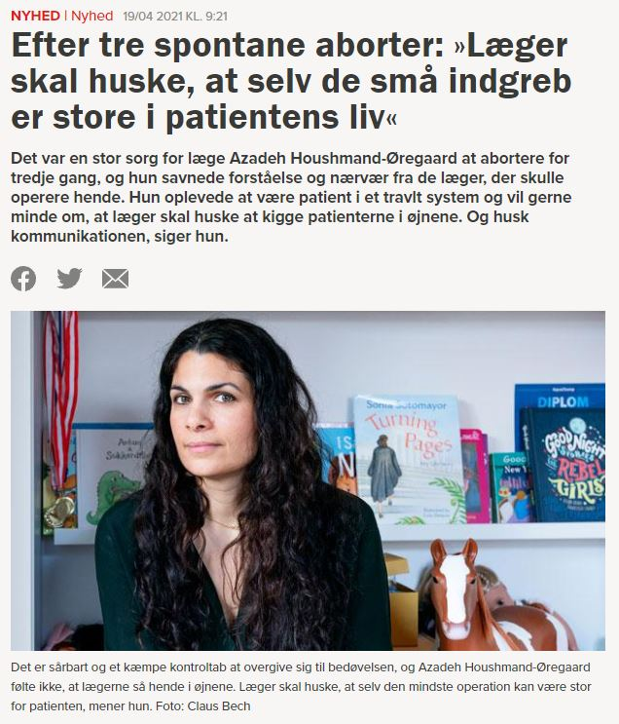
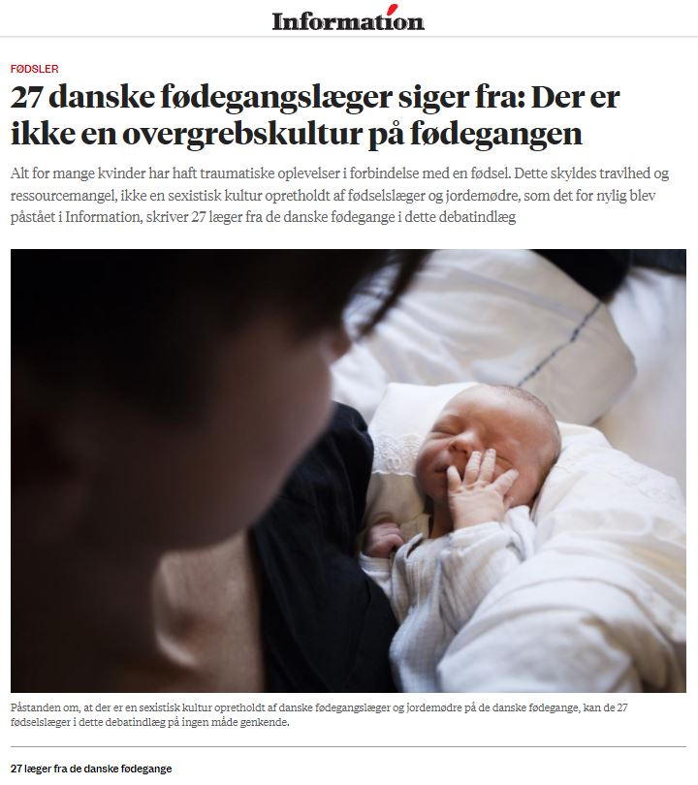
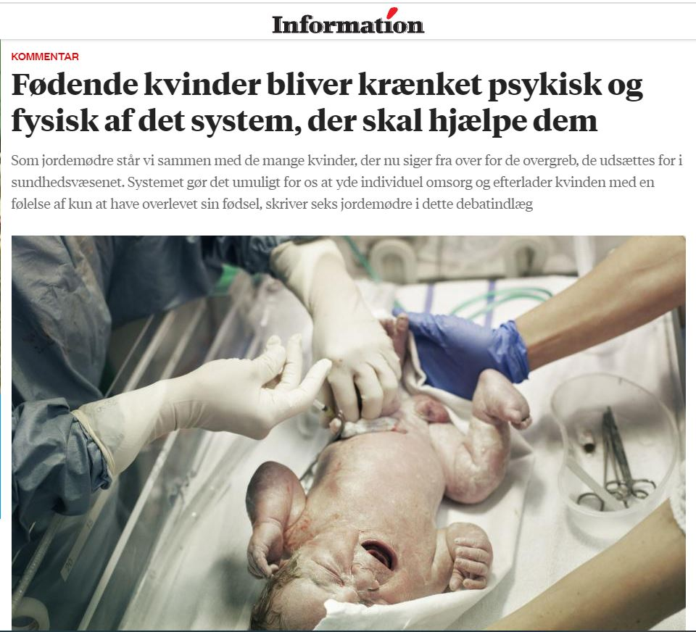
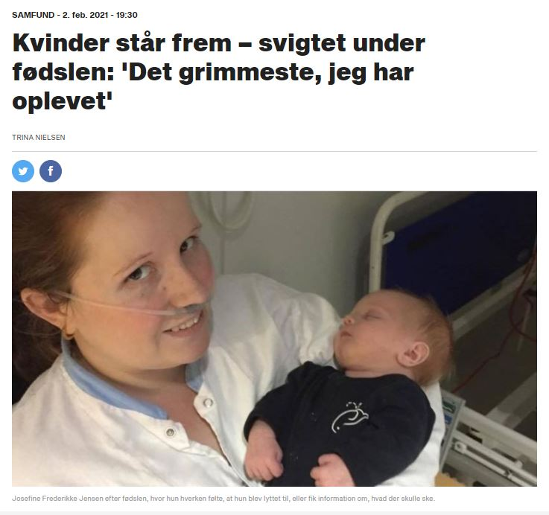
Debat i medierne
Notes:
Det var en gruppe jordemødre, der åbnede ballet i Information med kronikken “Fødende kvinder bliver krænket fysisk og psykisk af det system, der skal hjælpe dem”. Kronikken fik bl.a. kritik for at være ukonkret. Folk forstod ikke hvad de mente. Vi, der på det tidspunkt havde samlet os i FB-gruppen Bedre Fødsler - kunne dog sagtens nikke genkendende til deres indlæg. Den daværende formand Birgitte Halkjær Storgaard fulgte op med kronikken: “Der er behov for et #Metoo-oprør på fødegangen: Indgreb uden samtykke er overgreb” og siden fulgte flere debatindlæg, både fra fødende og læger. Også et som forsøgte at bygge bro mellem de forskellige begge perspektiver og skabe grobund for en bedre forståelse af mekanismerne, nemlig debatindlægget af Lars Høj og Lea Høstrup, som også holder oplæg her senere i eftermiddag.

Slide 5
De sidste 15 %...
LUP Fødende viser, at 85 % er tilfredse med deres fødselsforløb
Vores indsamling af vidnesbyrd kan give et fingerpeg om hvad de resterende 15 % har oplevet…
Notes:
Om lidt vil jeg fortælle nærmere om de fødendes vidnesbyrd om svigt i svangreomsorgen, vi har indsamlet i Forældre og Fødsel. Og ja, det er de såkaldt ”dårlige historier” vi har indsamlet.
Vi ved, at der for hver dårlig oplevelse, er der flere gode.
Det afspejler sig også i LUP fødende, hvor 85 % er tilfredse med deres fødselsforløb. Men hverken de gode eller dårlige oplevelser er sort/hvide. Man kan også sagtens overordnet set have haft en god graviditet/fødsel eller efterfødselsforløb, selvom delelementer har været værd at kritisere eller i hvert fald forholde sig kritisk til. Det vil jeg give jer et eksempel på til sidst.
Jeg har tænkt meget over hvordan jeg skulle vægte mine ord og hvilke ord jeg skulle bruge eller måske nærmere undgå, at bruge. Jeg har ligeså lidt lyst til at “ødelægge den gode stemning” og fortælle om de her oplevelser, som I måske har til at høre dem, men I kender jo også virkeligheden. At vi har et velfungerende sundhedsvæsen med dygtige og engagerede fagfolk, men som også er presset af økonomiske rammer, personalemangel nogle steder og stigende kompleksitet i opgaverne. Jeg er dog kommet frem til, at vi lige så godt kan tage det råt for usødet og bringe nogle af de udtalelser i spil, som har været fremme i debatten og i de modtagne vidnesbyrd. Så nu vil jeg læse nogle citater højt, som jeg har opdelt i forskellige temaer, som er gennemgående for de vidnesbyrd vi har modtaget.

Slide 6
Tema: Travlhed
Først fem timer efter at jeg havde fået besked om at jeg skulle have et kejsersnit og min baby var meget dårlig, blev det foretaget. De fem timer står for mig som det værste, fordi smerterne var uudholdelige, konstante veer og jeg var udmattet. Oven i det måtte jeg ikke rejse mig fra sengen, og det hele føltes så meningsløst, når jeg nu vidste, at jeg ikke ville komme til at bruge veerne til noget. Og jeg var selvfølgelig meget bange for at der skulle ske mit barn noget.
Jordemoderen havde travlt, og skyndte sig at skrive meget kort om min fødsel i min journal inden hun strøg ud af døren. Jeg ventede i 4 timer på at komme op til min datter på neonatalafdelingen. Hvis ikke jeg havde betalt for en doula havde jeg ligget alene på fødestuen og ventet på portøren. Jeg følte mig uendeligt alene – ingen tog sig af mig. Da jeg endelig kom op på neonatal blev jeg mødt med beskeden om at jeg egentlig skulle være på barselsgangen: ”vi har ikke ressourcer til at tage os af dig herovre hvis du skulle være dårlig efter fødslen”.
Vi bad ofte om hjælp, men fik ingen. Vi tror på at alt det personale vi mødte havde gode intentioner, men hvis ressourcerne ikke er til stede, så bliver det unægtelig svært for dem at yde den støtte som man som gravid/ny familie har brug for.

Slide 7
Tema: Negligering
Læger og jordemødre er ikke ligeglade med mig og andre mødre, det ved jeg godt, men jeg står stadig tilbage med følelsen af svigt. Og at der kun er et fokus på moderen, når det påvirker barnet i en negativ eller positiv grad. Som om jeg kun betyder noget i kraft af, hvordan jeg potentielt kan påvirke mit barn. Og det gør mig virkelig ked af det.
Lykken var stor indtil uge 6 hvor jeg begyndte at kaste op hver 13. min. døgnet rundt, når jeg altså ikke besvimede eller endelig faldt lidt i søvn (dog vågnede jeg jo ofte pga. opkastning). Jeg kunne holde intet nede og som lægen så fint sagde “babyen tager jo alt hvad det skal bruge fra dig, så du skal ikke bekymre dig. Prøv lidt ristet brød”.

Slide 8
Tema: Negligering (fortsat)
Til min efterfødselssamtale sad jeg overfor fødselslægen, som i ramme alvor fortalte mig at hvis det var endt i et kejsersnit, så kunne jeg jo have været død. At han jo kunne have ramt tarmen, og at det dør man af. Så mon ikke jeg bare skulle være glad for at jeg her 5 måneder senere sad og var i live, og havde et levende barn i barnevognen. Alt det havde jeg allerede slået mig selv oveni hovedet med. Hvorfor var jeg så påvirket af forløbet, nu jeg havde et levende barn ved min side. Forløbet, som indebar 5 dages smertefuld og utryg igangsættelse, forhøjet blodtryk, måleudstyr der fejlede, ve-drop, en epiduralblokade der måtte omlægges tre gange fordi den ikke dækkede korrekt, en jordemoder som ikke ejede empati, en lang pressefase som sluttede med en voldsomt dårligt scalp-ph trods udstyret ikke havde alarmeret, en sugekop-forløsning af hovedet, fastsiddende skuldre og et barn med en apgar-score på 1. Jeg troede min datter var død, og jeg lagde mig selv til at dø, indtil børnelægen sagde at hun var i live. De tog hende op på neonatalafdelingen, og jeg lå med blod på benene og en tom følelse i kroppen, alene på fødestuen i fire timer før der kom en portør og hentede mig. Jordemoderen skulle videre til en anden stakkels fødende. 14 dage på neonatalafdelingen, med et barn som svævede mellem liv, svært handicap og død. Heldigvis blev det til liv for min datter, uden handicap, men til et liv for mig paralyseret af angst for at miste både mit barn og mig selv. Jeg pakkede os ind i vat, og rensede selv de sår oplevelsen havde sat i mig. Og som jeg sad der, overfor den læge der i sidste ende reddede mit barns liv ved at tage en blodprøve fra hendes hoved og handle hurtigt, følte jeg mig meget utaknemmelig over ikke bare at være taknemmelig. Jeg har aldrig klaget over forløbet, aldrig følt mig berettiget til at beklage mig. For vi kunne jo have været døde.

Slide 9
Tema: Manglende information
Klokken 3.30 fik jeg presseveer. Men jeg fik besked på, at jeg ikke måtte presse. De lavede forskellige undersøgelser på min baby i maven. Jeg anede ikke, hvad de lavede. Men i min journal kan jeg læse noget om afvigende CTG, tackycardi og laktatmåling. Min mand stillede spørgsmål. Jeg kunne høre hans stemme. Han blev forsikret om, at der var styr på situationen. Han var utryg. Bange. En læge begyndte at snakke om sugekop. Men den kunne ikke sættes på. Fortalte lægen til jordemødrene. 4.30 blev jeg kørt ind til akut kejsersnit. 4.45 var min søn født. Min mand og søn kom på neonatal. Jeg kom på opvågningen. Jeg forstod ikke, hvorfor jeg skulle være der. Jeg var vågen. Jeg lå alene.
Som så mange andre førstegangsfødende gik jeg over termin og der blev derfor talt om igangsættelse. Det blev aldrig italesat som et tilbud, jeg kunne takke nej til, det var bare sådan det var. Det var kun et spørgsmål om, hvordan jeg skulle sættes i gang og hvornår, og på ingen måde et spørgsmål om, hvad jeg var tryg ved.

Slide 10
Tema: Manipulation
Jordemoderen sagde, at hvis de tog vandet nu, kunne jeg få en fødestue. Det var ikke sikkert, de kunne tilbyde mig en stue, hvis jeg ventede. Jeg lod hende tage vandet. De sætninger ‘jeg kan ikke garantere din søn overlever’, ‘hvis du var min søster, ville jeg tvinge dig’ og ‘det er ikke sikkert, du kan få en fødestue, hvis du venter’ efter at have gjort mig bange og usikker til tjekkene føles nu som følelsesmæssig manipulation. Jeg tvivler ikke på, at de ville sikre sig et godt udfald, men de glemte at se mig, de glemte at se min historie, og de glemte at lytte.

Slide 11
Tema: Overgreb
Jeg blev med det samme undersøgt af en jordemoder. Jeg fortalte hende, at jeg lider af vulvodyni (kroniske smerter i underlivet), og bad hende være forsigtig under sin undersøgelse. Det vrissede hun lidt ad, og da hun havde konstateret, at jeg var nok udvidet til at komme på en fødestue, var der pludselig noget, der gjorde virkelig ondt ved min livmodermund. Jeg udbrød: ’Hvad laver du?’ og fik svaret: ’Jeg hjælper dig bare lidt på vej’. Hun tog vandet uden at spørge mig først.
Hver gang de ville foretage en underlivsundersøgelse, fortalte jeg dem, at jeg kan få det dårligt under vaginale undersøgelser, fordi jeg tidligere har oplevet seksuelle overgreb. Jeg sagde det, så de vidste, at når jeg sagde stop, så mente jeg det. Alligevel var jeg ude for et overgreb en eftermiddag, hvor der var travlt på svangreafsnittet. »Av, av, stop. Stop. STOP,« skreg jeg. »Men jeg er færdig liiiige om lidt,« sagde hun, mens hendes fingre undersøgte, hvor udvidet jeg var. Jeg skreg højere, og hun så chokeret på mig. »Undskyld,« fremstammede hun.
Lige pludselig omkring midnat kommer der en ny jordemoder ind, som jeg ikke har mødt før, og hun vækker mig halvt og siger 'nu tager jeg vandet’. Der er ikke noget med nogen form for information. Der er intet informeret grundlag eller valg for mig.
Notes:
”I ethvert overgreb er der en krænker, og overgrebet begås for at tilfredsstille krænkerens behov.” sådan stod det debatindlægget underskrevet af 27 læger, som modsvar til #metoo-kronikken om at indgreb uden samtykke er overgreb. Måske er nogen af dem til stede i dag. Det håber jeg.
Vi kan sagtens forstå, at de og I ikke kan genkende jer selv i det, når der tages udgangspunkt i den definition af overgreb.
Socialstyrelsen definerer vold/overgreb som ”en handling eller trussel, der uanset formålet kan krænke en anden persons integritet, eller som skræmmer, smerter eller skader personen(…)”. Derfor mener vi godt at man kan kalde indgreb, som foretages uden samtykke og som har denne effekt på den fødende, for overgreb. Og vi har fået SÅ mange beskrivelser af handlinger og beslutninger, der udføres og træffes henover hovedet på fødende – i ikke-akutte situationer – at vi mener det er relevant, at tage op om der kan være tale om en kultur.

Slide 12
Konsekvenser
I en stor del af de vidnesbyrd vi har modtaget, beskriver kvinderne, at de ikke skal have flere børn.
Ikke fordi de ikke vil, men fordi de ikke tør.
Det, de er bange for er, at systemet kommer til at svigte dem igen, og at de igen vil blive traumatiserede. Nu står de med ansvaret for deres første barn, og tør ikke risikere at gå psykisk ned eller blive fysisk ude af stand til at tage vare på børnene.

Slide 13
Eget eksempel
Det er menneskeligt at fejle
og professionelt at erkende det
Notes:
Mit eget eksempel med en overordnet meget positiv fødselsoplevelse, men med en hændelse med meget smertefuld løsning af kanten på livmodermunden uden forudgående information og samtykke, hvilket jordemoderen italesatte, tog ansvar for, undskyldte for og forklarede for mig, så det netop ikke satte sig som et traume og hvor jeg følte at jeg blev mødt med respekt på trods af, at selve handlingen ikke var ok.

Slide 14
Vores ønske
I dag har jeg talt på vegne af på de fødende og deres partnere. Jeg taler med respekt for dem, men også med en stor respekt for jer, som vi ved knokler for at sikre de bedst mulige vilkår for dem.
Vi ved godt at det ikke er let at høre fortællinger om at fødende oplever svigt i svangreomsorgen, og vi ved også at der nogle gange ikke kunne være blevet handlet anderledes.
Vi er glade for at I ville høre vores historier, og håber det vil føre til refleksion om noget kan gøres anderledes og til en anerkendelse af at disse oplevelser og følelser er vigtige at forholde sig til, for at vi i fællesskab kan opnå bedre graviditets-, fødsels- og efterfødselsforløb.

Slide 15
Refleksionsspørgsmål
Hvad tænker jeg om oplægget?
Hvordan arbejder jeg selv med samtykke – og sørger jeg altid for at få samtykke?
Hvad kan jeg gøre, når jeg utilsigtet har overskredet en fødendes grænser og rettigheder?

